Slide 1
„Lubuskie Bony Rozwojowe – szansą rozwoju Twoich pracowników”
Agencja Rozwoju Regionalnego S.A.
Zielona Góra, 16 października 2017 r.

Slide 2
Zmiana w sposobie finansowania szkoleń
SYSTEM PODAŻOWY PO KL
przedsiębiorca był odbiorcą oferty szkoleniowej;
dofinansowanie do 100% wartości szkolenia;
ograniczony wybór ofert;
ograniczone możliwości kontroli jakościowej szkoleń.
SYSTEM POPYTOWY PSF
samodzielny wybór ofert szkoleniowych przez MMŚP;
partycypacja w kosztach usług rozwojowych;
wybór ofert z całej Polski;
ocena jakości ofert i firm szkoleniowych.

Slide 3
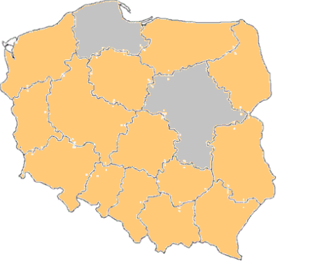


50%
50%
REFUNDACJA
400 000 zł
70 000 zł
50%
REFUNDACJA
50%
REFUNDACJA
30 000 zł
50 000 zł
50%
REFUNDACJA
60%
REFUNDACJA
35 000 zł
100 000 zł
BONY
50%
97 920 zł
REFUNDACJA
BONY
60%
50%
50%
15 000 zł
25 000 zł
80%
60 000 zł
42 000 zł
SYSTEM
KONT PRZEPŁACONYCH
REFUNDACJA
REFUNDACJA
REFUNDACJA
50%
50%
100 000 zł
BONY
50%
97 920 zł
REFUNDACJA
30 000 zł
Podmiotowe Systemy Finansowania

Slide 4
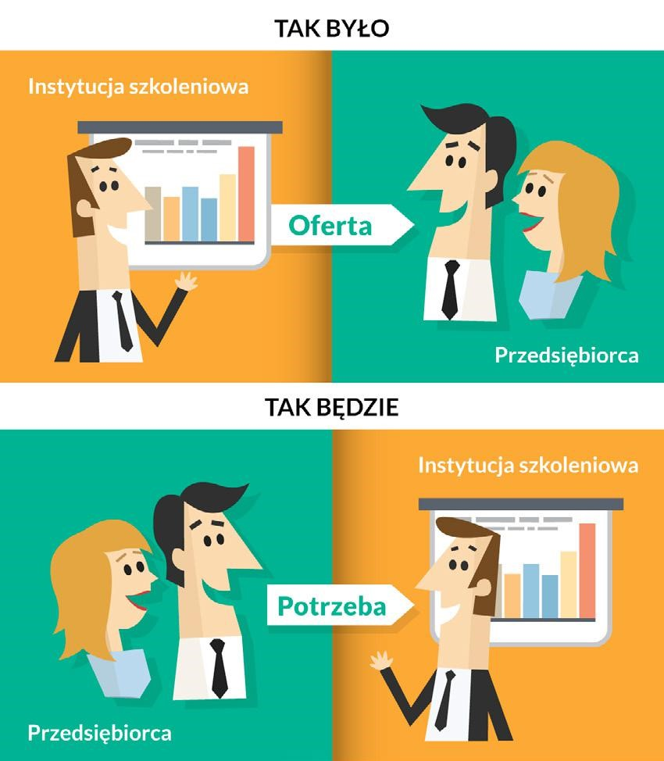
Baza Usług Rozwojowych BUR - ogólnodostępny, bezpłatny portal, zawierający ofertę usług rozwojowych
www.uslugirozwojowe.parp.gov.pl
weryfikacja podmiotów świadczących usługi rozwojowe,
system oceny usług rozwojowych,
giełda usług,
wsparcie dystrybucji środków publicznych.

Slide 5
Projekt: „Lubuskie Bony Rozwojowe
w subregionie zielonogórskim”
LIDER: Agencja Rozwoju Regionalnego S.A.
w Zielonej Górze
PARTNERZY:
Organizacja Pracodawców Ziemi Lubuskiej
Tylda Sp. z o.o.
W ramach działania 6.5 Usługi Rozwojowe dla MMŚP RPO- Lubuskie 2020

Slide 6
Projekt: „Lubuskie Bony szkoleniowe szansą dla przedsiębiorców i pracowników subregionu gorzowskiego”
LIDER: Zachodnia Izba Przemysłowo – Handlowa
w Gorzowie Wlkp.
PARTNERZY:
Agencja Rozwoju Regionalnego S.A.
Profi Biznes Group Sylwia Karina Majewska
Tylda Sp. z o.o.

Slide 7
Cel główny:
Podniesienie kompetencji i kwalifikacji 350 MMŚP prowadzących działalność gospodarczą i mających swoją jednostkę organizacyjną (siedzibę/ oddział/ filię) na obszarze - subregionu zielonogórskiego oraz
1500 PRACOWNIKÓW
(właściciele, osoby samozatrudnione, pracownicy zatrudnieni w oparciu
o umowę o pracę/ umowę cywilnoprawną).

Slide 8
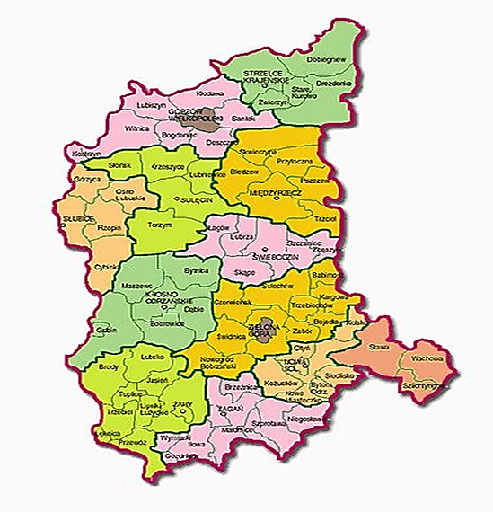
Obszar realizacji: subregion zielonogórski
m. Zielona Góra
powiat zielonogórski
powiat świebodziński
powiat krośnieński
powiat żagański
powiat żarski
powiat wschowski
powiat nowosolski

Slide 9

Projekt zakłada dofinansowanie i rozliczenie kosztów usług rozwojowych:
Usługi o charakterze szkoleniowym:
Szkolenia
Studia podyplomowe
E-learning
Usługa o charakterze zawodowym
Egzamin
Usługi o charakterze doradczym:
Doradztwo
Mentoring
Coaching
Dostępne wyłącznie w BUR: www.uslugirozwojowe.parp.gov.pl

Slide 10
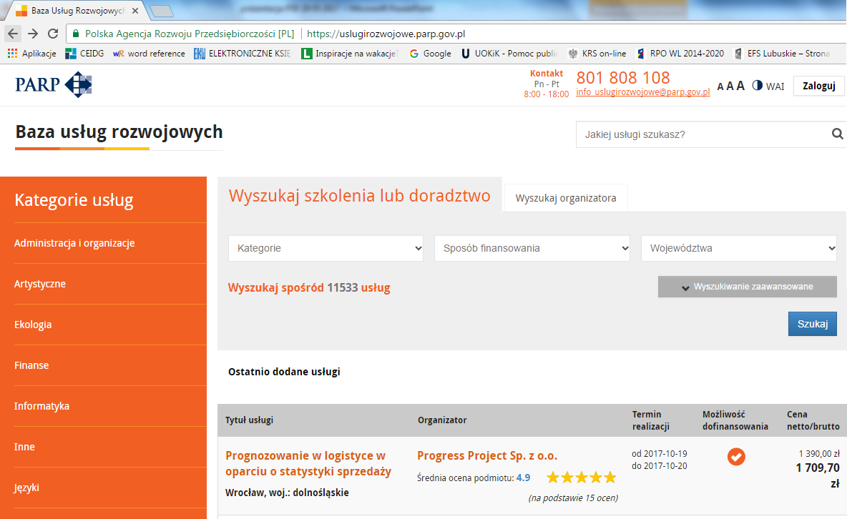

Slide 11
Grupy i usługi docelowe:
Osoby powyżej 50 r.ż.,
Osoby o niskich kwalifikacjach (wykształcanie średnie),
Przedsiębiorstwa wysokiego wzrostu,
Przedsiębiorstwa działające w obszarze Regionalnych Inteligentnych Specjalizacji,

Slide 12
Grupy i usługi docelowe cd.:
Kursy i szkolenia kończące się uzyskaniem kwalifikacji, w tym walidacji,
Przedsiębiorstwa, które uzyskały wsparcie w postaci analizy potrzeb rozwojowych lub planów rozwoju
w ramach działania 2.2 PO WER,
Kobiety.

Slide 13
NABÓR zgłoszeń jest prowadzony w trybie ciągłym, od 6 września 2017 r do 30 listopada 2019 r. pod warunkiem dostępności środków.
W pierwszym etapie naboru (wrzesień – grudzień br.) nabór dedykowany jest WYŁĄCZNIE do grup priorytetowych:
pracownicy powyżej 50 roku życia,
pracownicy o niskich kwalifikacjach,

Slide 14
Poziom dofinansowania (pomoc de minimis)
Mikroprzedsiębiorstwo 75%
80% (usługi/ przedsiębiorstwo preferowane)
Małe przedsiębiorstwo 70%
80% (usługi/ przedsiębiorstwo preferowane)
Średnie przedsiębiorstwo 60%
70% (usługi/ przedsiębiorstwo preferowane)
Usługi/ przedsiębiorstwa preferowane:
Przedsiębiorstwa działające w obszarze inteligentnych specjalizacji
Przedsiębiorstwa wysokiego wzrostu
Usługi rozwojowe prowadzące do zdobycia kwalifikacji

Slide 15
35 000,00 zł
maksymalne dofinansowanie dla MMŚP
8 500,00 zł
maksymalne dofinansowanie na 1 pracownika

Slide 16
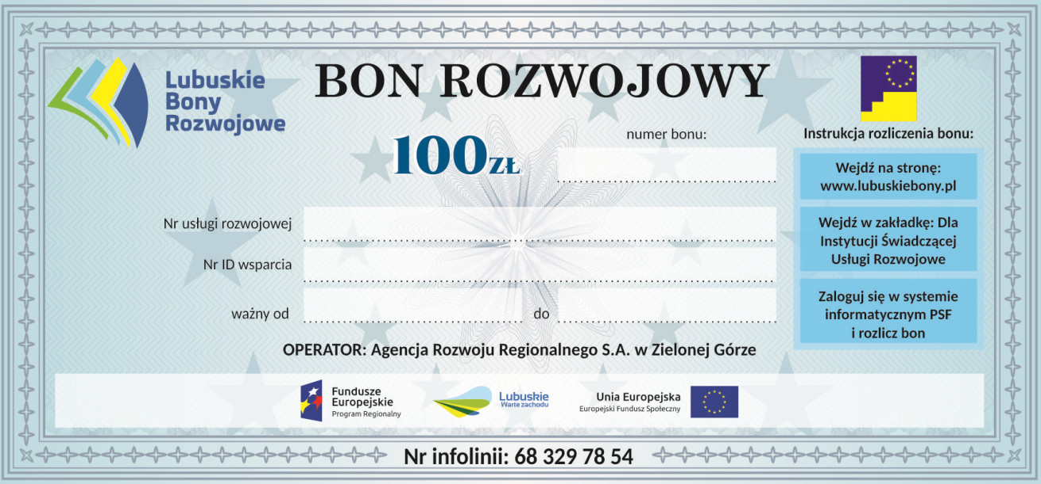
System bonowy 1 BON = 100,00 zł
- system dystrybucji środków finansowych oparty
o zastosowanie bonów rozwojowych.

Slide 17


Slide 18
KROK 1
Rejestracja
w Bazie
Usług Rozwojowych
(BUR)

Slide 19
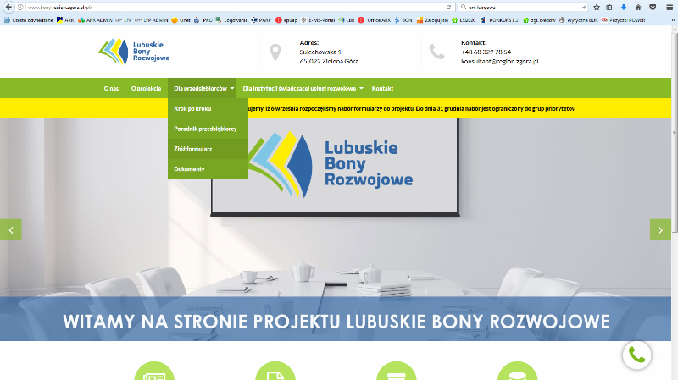
KROK 2
Przedsiębiorca składa do Operatora Formularz Zgłoszeniowy za pośrednictwem systemu informatycznego PSF, dostępnego na stronie www.bony. region.zgora.pl

Slide 20
KROK 3
Operator podpisuje umowę wsparcia z Przedsiębiorcą, jednocześnie nadaje mu ID wsparcia oraz rezerwuje dla Przedsiębiorcy określoną pulę środków na dofinansowanie usług rozwojowych w danym czasie.
KROK 4
Przedsiębiorca wpłaca wkład własny Operatorowi w terminie
10 dni od dnia zawarcia umowy.
KROK 5
Przedsiębiorca poszukuje i wybiera odpowiednie usługi rozwojowe w Bazie Usług Rozwojowych.

Slide 21
KROK 6
Przedsiębiorca - za pośrednictwem systemu informatycznego PSF - składa do Operatora Formularz Zamówienia Bonów Rozwojowych.
KROK 7
Operator wydaje Przedsiębiorcy odpowiednią ilość bonów rozwojowych.
KROK 8
Przedsiębiorca/jego pracownicy biorą udział w usłudze rozwojowej.

Slide 22
KROK 9
Przedsiębiorca/jego pracownicy wypełniają ankietę oceny usługi rozwojowej w Bazie Usług Rozwojowych.
KROK 10
Podmiot świadczący usługę rozwojową - za pośrednictwem systemu informatycznego PSF - składa do Operatora Formularz Rozliczenia Usługi Rozwojowej
KROK 11
Operator rozlicza, a następnie opłaca fakturę/ rachunek za usługę rozwojową

Slide 23
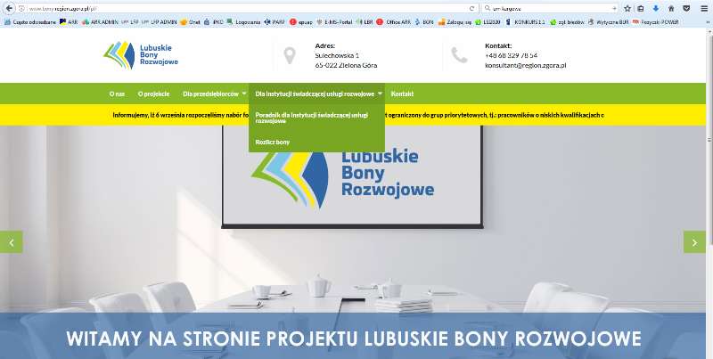
DLA PRZEDSIĘBIORCÓW:
Regulamin Naboru i Uczestnictwa w Projekcie
Poradnik Przedsiębiorcy
DLA
INSTYTUCJI SZKOLENIOWYCH:
Poradnik dla Instytucji Szkoleniowej – użytkownika systemu informatycznego PSF

Slide 24
KONTAKT
AGENCJA ROZWOJU REGIONALNEGO S.A.
ul. Sulechowska 1, 65-022 Zielona Góra
e-mail: konsultant@region.zgora.pl
Infolinia – 68 329 78 54

Slide 25
Regionalne Biura Projektu
Oddziały OPZL :
Nowa Sól
Świebodzin
Żary – Żagań
Wschowa
www.lubuskiebony.pl

Slide 26
DZIĘKUJĘ ZA UWAGĘ
Joanna Szalpuk
Kierownik Projektu

